Slide 1
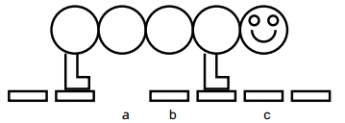
QUA CẦU
Cho L chân, B quả bóng, N: chiều dài cầu
(1 ≤ L ≤ B ≤ N ≤ 10⁶)
Các ván trên cầu có thể bị khuyết
Di chuyển chân qua số lượng bất kỳ miếng ván
Di chuyển tất cả vòng tròn một đơn vị chiều dài
Bóng luôn nằm trên chân và chân luôn nằm trên ván
Hỏi số bước di chuyển ít nhất để qua cầu

Slide 2
QUA CẦU
Các chân từ thứ 2 đến L-1 có quan trọng?
Cách thức di chuyển tối ưu là gì?
Chân thứ nhất sẽ di chuyển đến đâu?
Chân cuối sẽ di chuyển như thế nào?
Các bóng sẽ tiến lên một lượng là bao nhiêu?
Khi nào thì Impossible?

Slide 3
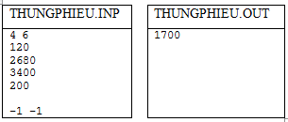
Thùng phiếu
B thùng phiếu, N điểm bỏ phiếu
(1≤ N ≤ 500,000) (N ≤ B ≤ 2,000,000)
mỗi điểm bầu cử có ít nhất một thùng phiếu
Tìm cách phân phối thùng phiếu tối ưu nhất
Tối thiểu hóa số lượng phiếu bầu cho thùng phiếu có sức chứa lớn nhất

Slide 4
Thùng phiếu
Tìm thùng phiếu có sức chứa lớn nhất M trong cách phân phối tối ưu?
Thử với một M
Tính số lượng thùng phiếu cần
Nếu nhỏ hơn B thì tăng M ngược lại giảm M

Slide 5
Báo Tin
Xét trong thời gian T, liệu có thể truyền tin cho tất cả quân lính trong thời gian T
Cách tối ưu để loan tin là gì, các quân lính nên đứng ở vị trí nào để nhận tin trong cách loan tin tối ưu này?
Tìm kiếm nhị phân giá trị T sẽ cho ta lời giải bài toán trên
A
B
K

Slide 6
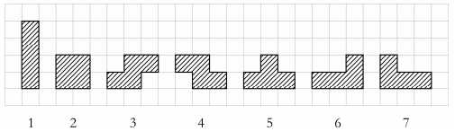
XẾP GẠCH
Có 7 mẫu gạch
Có thể xoay quanh tâm 90⁰, 180⁰, 270⁰, hoặc di chuyển qua trái, qua phải
sẽ bị trừ điểm nếu trong vùng chơi tồn tại một ô trống chưa lấp
Cho trước chiều cao của các cột trong vùng chơi và một mẫu gạch sẽ rơi
Đếm cách xếp gạch để không bị trừ điểm

Slide 7
XẾP GẠCH
Adhoc problem
Với mỗi mẫu gạch tìm vị trí rơi thích hợp
Vị trí thích hợp có độ cao như thế nào với gạch?
Tất cả mẫu gạch đều có 4 cách xoay?

Slide 8
Homework
Topics | Homework problems
DYNAMIC PROGRAMMING 2 | 10943 How do you add | 216 Getting in line
 | 11517 Exact Change | 10721 Bar codes
 | 10306 e-coins

